Slide 1
ゲーム指南書SS3 Gitの使い方

Slide 2
Gitとは
サイトを見てね
サルでもわかるGit入門 〜バージョン管理を使いこなそう
＊チーム作成の場合アカウント作成とリモートリポジトリ作成は
一人だけでOKです。
Visual Studio2015でローカルリポジトリを作る

Slide 3
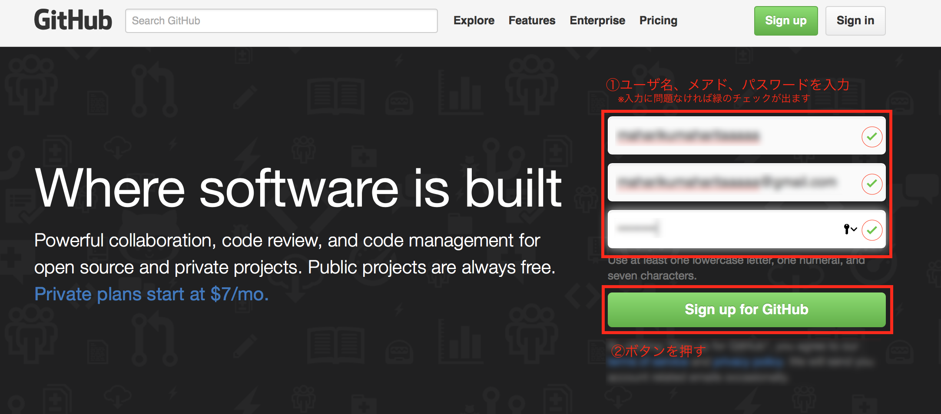
GitHubのアカウント作成
1-1. サイトへアクセス
GitHubのサイトにアクセスします。
1-2. 必要事項の入力
ユーザ名、メアド、パスワードを入力して「Sign up for Github」のボタンを押します。

Slide 4
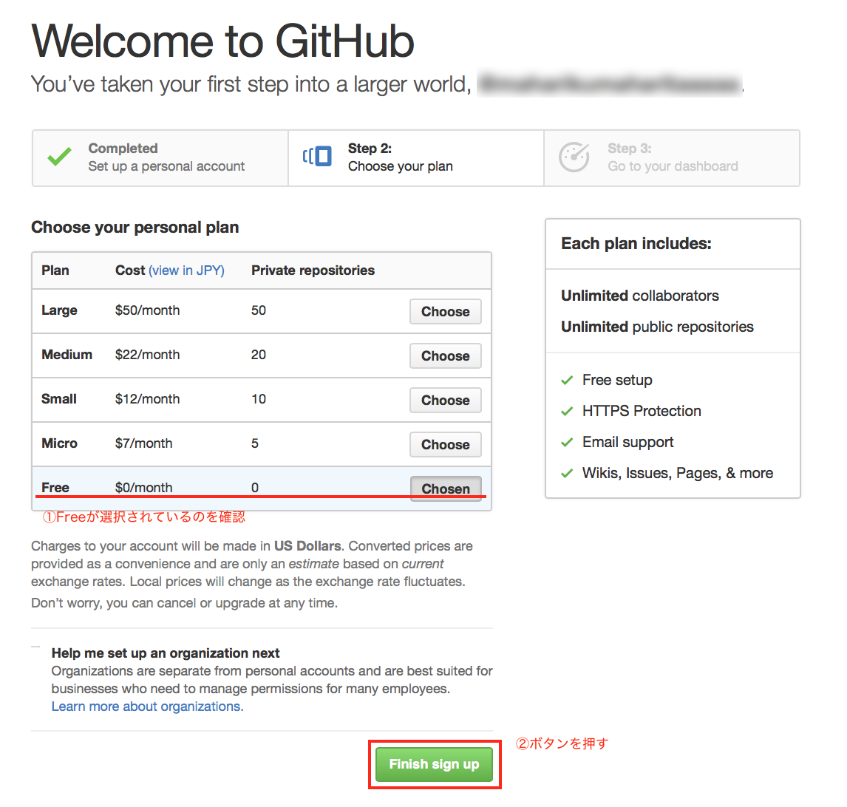
GitHubのアカウント作成
1-3. プランの選択
Freeプランが選択されているのを確認して
「Finish sign up」のボタンを押します。

Slide 5
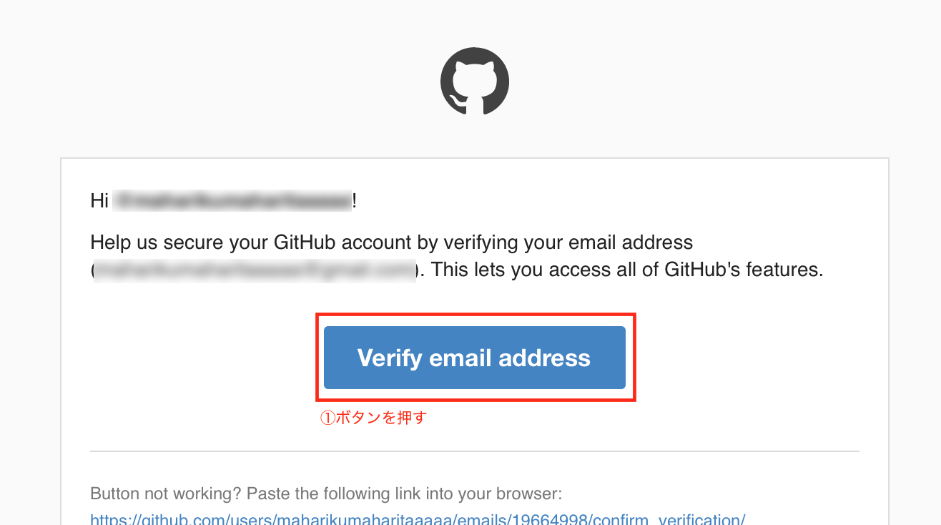
GitHubのアカウント作成
1-4. 確認メール
登録したメールアドレスにGitHubから確認メールが来ます。 そのメール内にある「Verify email address」ボタンを押します。

Slide 6
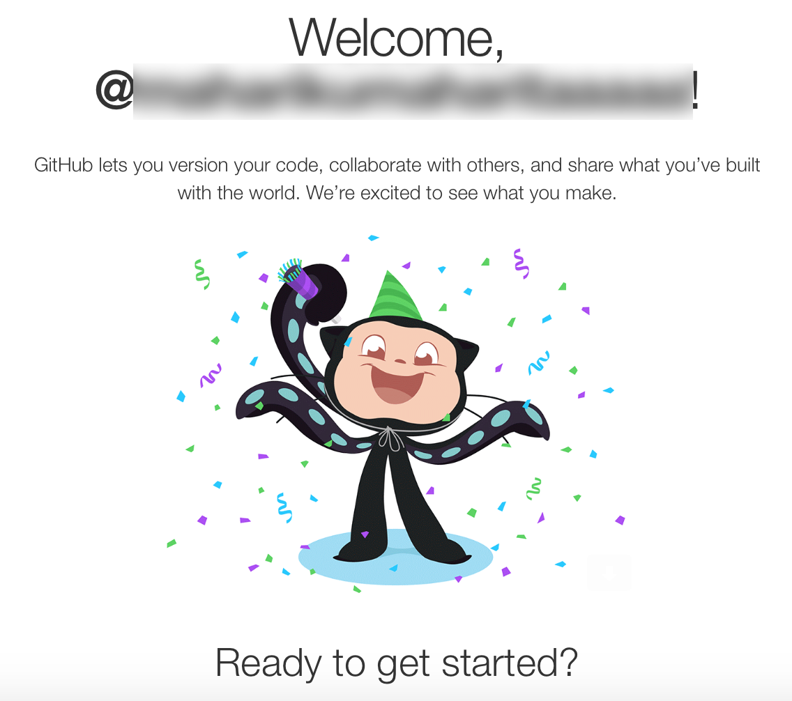
GitHubのアカウント作成
1-5. 登録完了メール
「Welcome to GitHub!」というメールが届いたら登録が完了です。

Slide 7
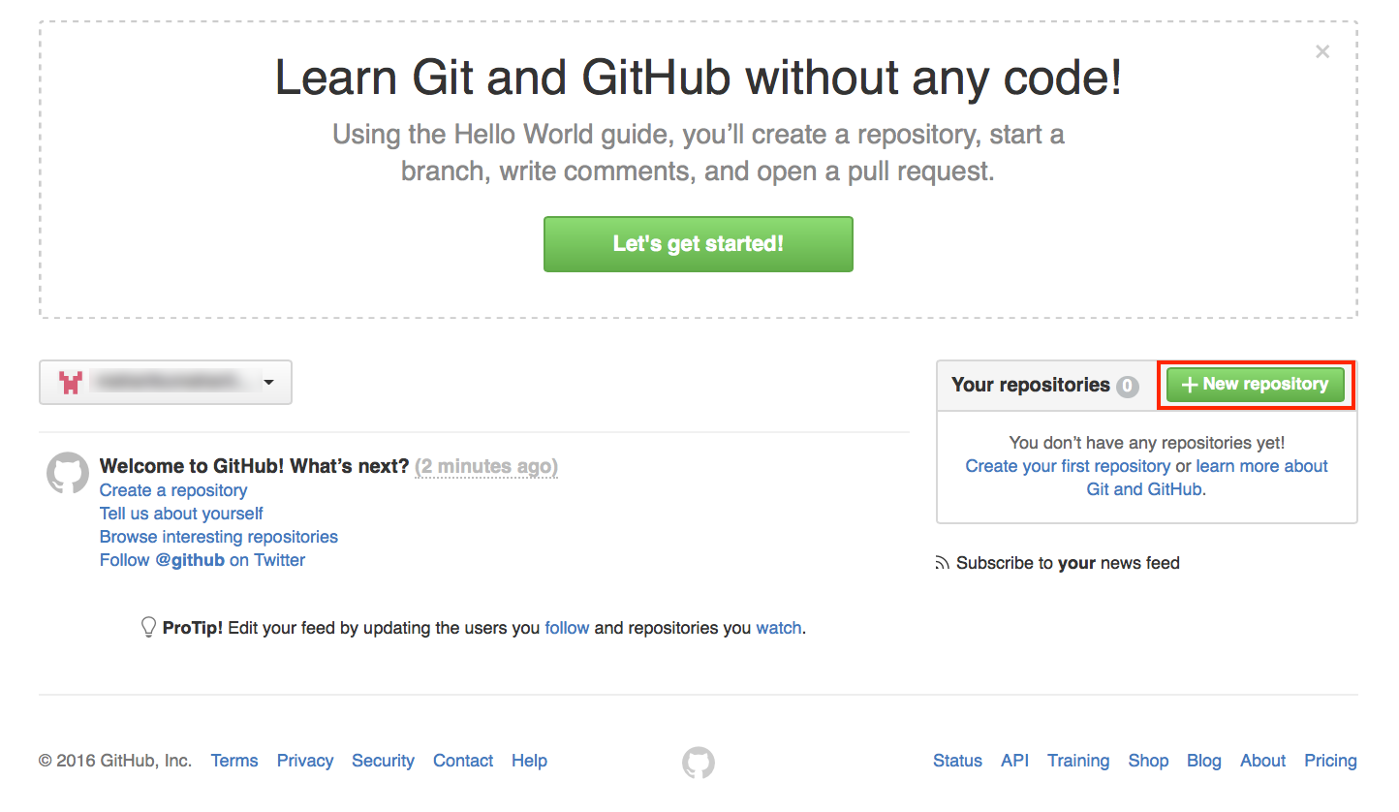
リモートリポジトリの作成
2-1. ログイン
GitHubにログインします。
2-2. 新規リモートリポジトリの作成①
「+ New repository」をクリックします。

Slide 8
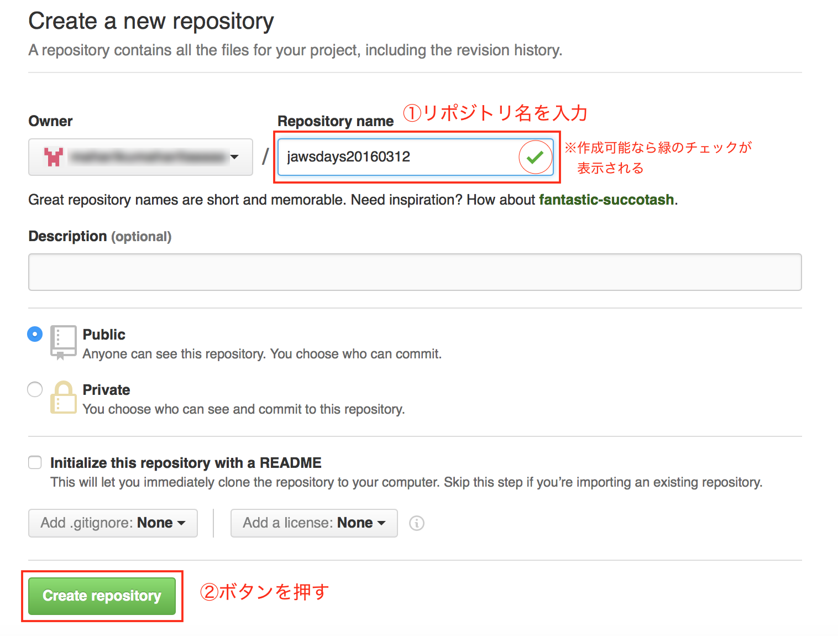
リモートリポジトリの作成
2-3. 新規リモートリポジトリの作成②
リポジトリ名を入力して「Create repository」ボタンを押します。

Slide 9
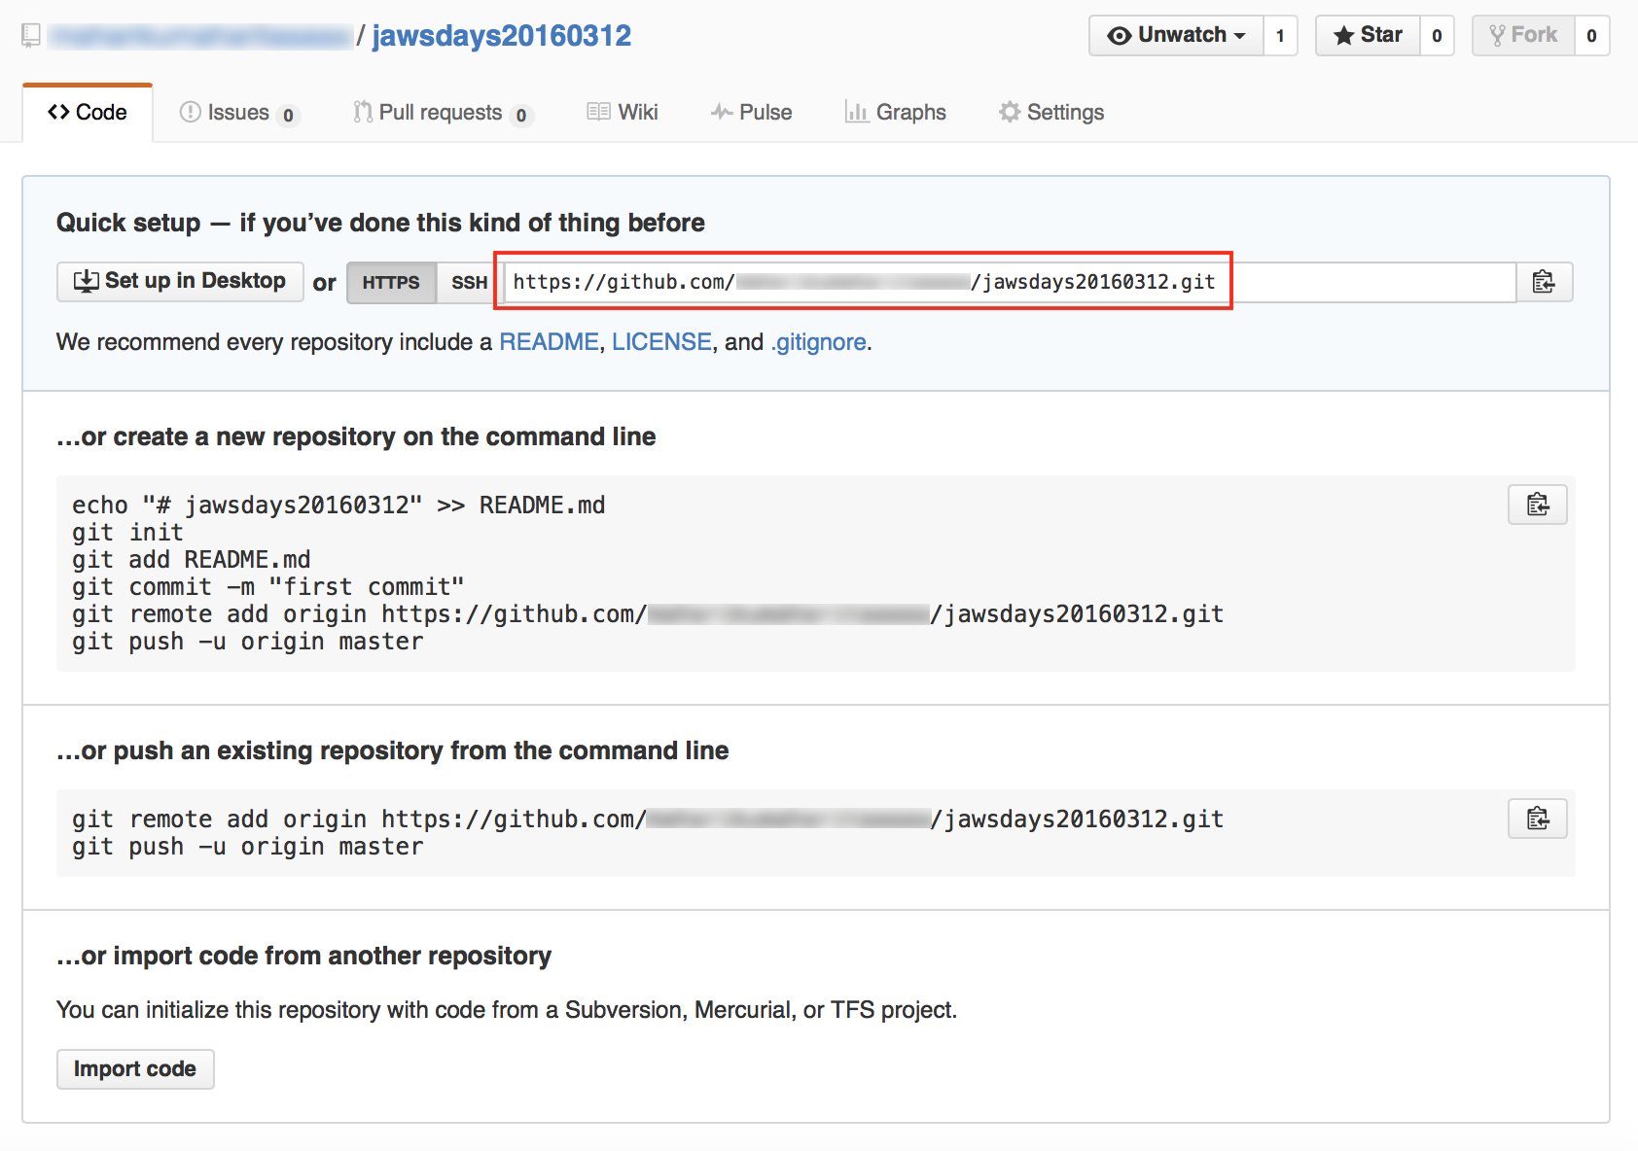
リモートリポジトリの作成
2-4. 確認
作成が完了するとリモートリポジトリのURLが表示されます。＊後で使います。

Slide 10
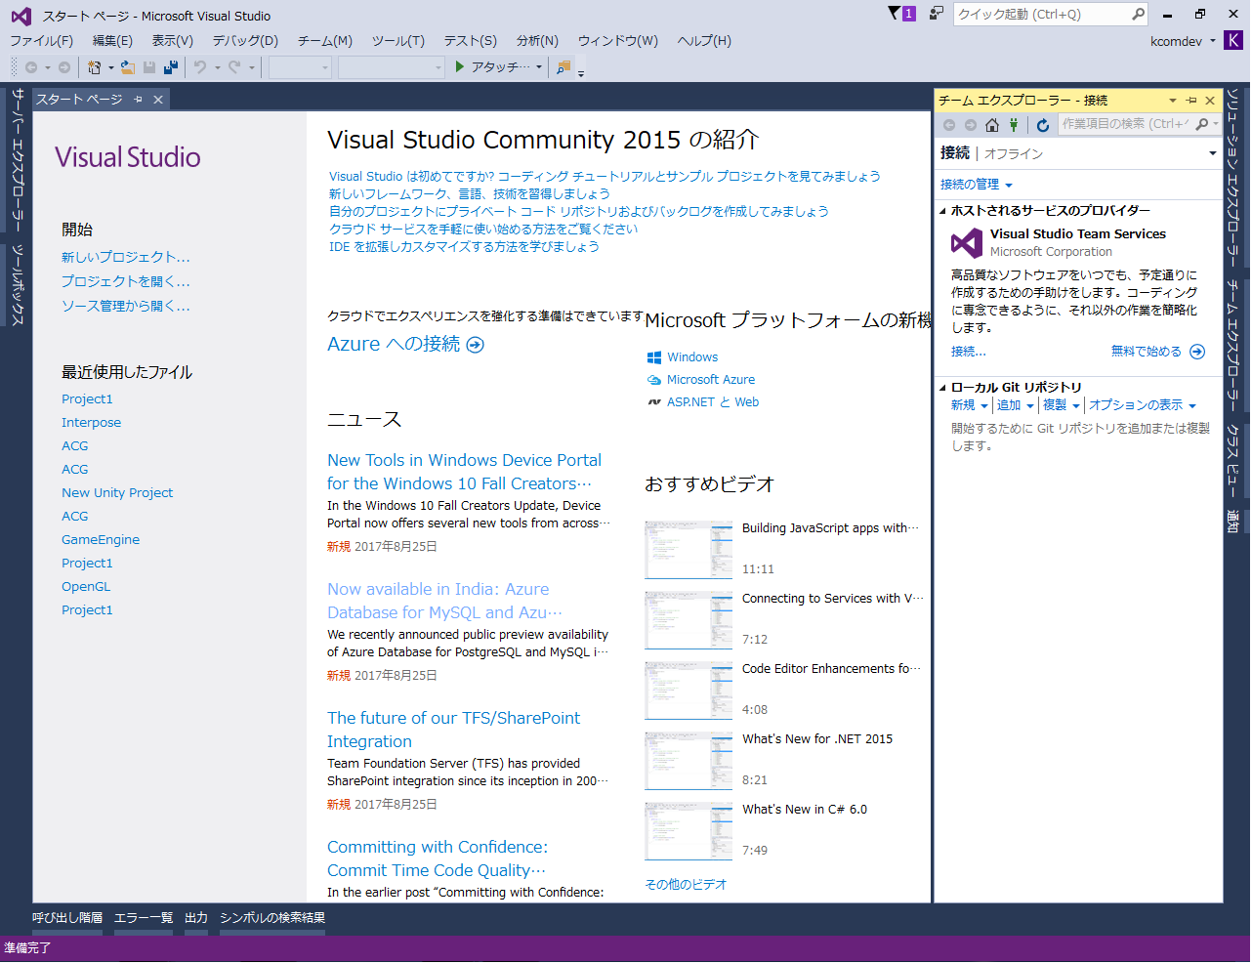
Visual Studio2015でローカルリポジトリを作る
3-1.新規ローカルリポジトリの作成①
フォルダーをどこでもいいので作ります。
Visual Studio2015を開いて、チームエクスプローラーを開きます。

Slide 11
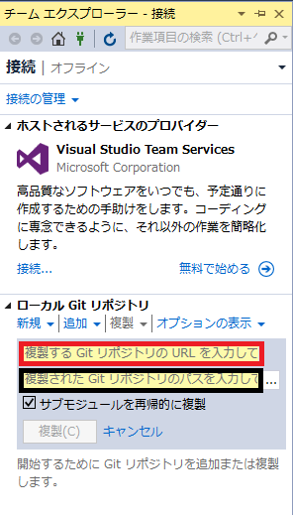
Visual Studio2015でローカルリポジトリを作る
3-2.新規ローカルリポジトリの作成②
「ローカルGitリポジトリ」の複製を押して、
にリモートリポジトリのURLを、
にさっき作成したフォルダーのパスを
入力して複製を押す。

Slide 12
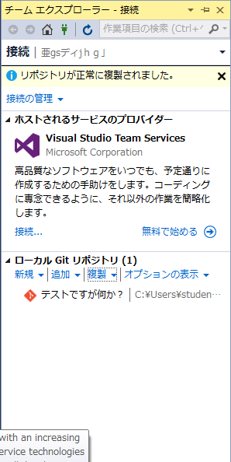
Visual Studio2015でローカルリポジトリを作る
フォルダー名
3-3.新規ローカルリポジトリの作成完成
このような画面が出たら
ローカルリポジトリ作成完了です。
やったね！
フォルダー名
フォルダーのパス

Slide 13
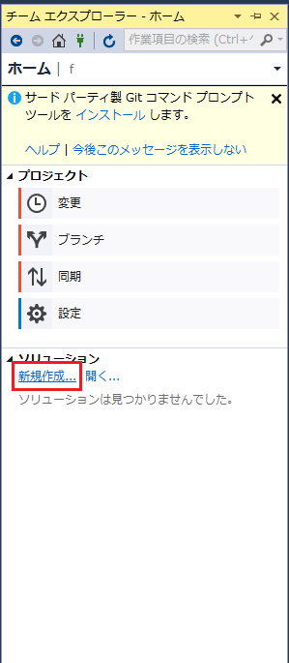
使い方
フォルダー名
4-1.新規プロジェクトの作成
先ほど作成したローカルリポジトリを開いて
新規作成をクリックして作成します。
後はいつものように編集などを行ってください。

Slide 14
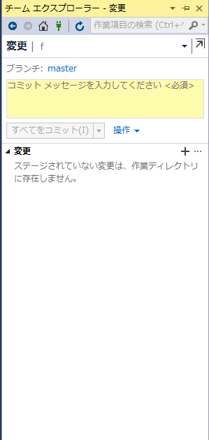
使い方
フォルダー名
コミット
4-2.リモートリポジトリへ更新①
編集などを終えたらVisual Studioの
右下の をクリックすると右の画像のような画面になります。
コミットのところに変更点などを書き込み「すべてをコミット」を
クリックします。
＊ の右の数字が０（変更無し）の場合コミットができません。

Slide 15
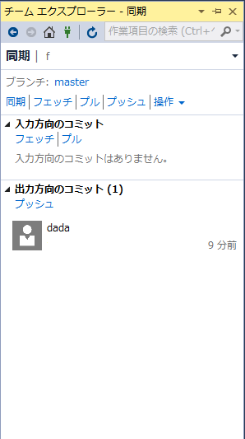

使い方
4-3.リモートリポジトリへ更新②
チームエクスプローラーの を押して、
を押すと右の画像のような画面になります。
そして「プッシュ」を押します。
フォルダー名
結果にコミット

Slide 16
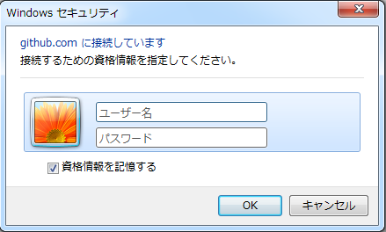

使い方
4-4.リモートリポジトリへ更新 完
プッシュを押してユーザー名とパスワードを
聞かれたら、リモートリポジトリを作ったアカウントの
ユーザー名とパスワードを入力して、
「OK」を押したらOKです。
＊「プッシュ」を押してエラー出た場合、たぶん
ローカルリポジトリを更新したらOK。
＊聞かれなくてプッシュできない場合
エラー解消の??-1へ

Slide 17
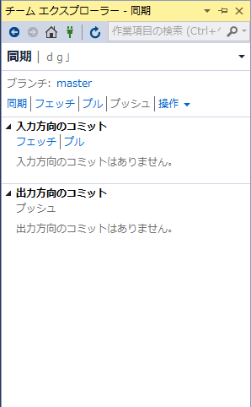
使い方
フォルダー名
5-1.ローカルリポジトリ更新
もし、他者がリモートリポジトリを更新
していた場合、こちらのローカルリポジトリを更新
しないといけません。
なのでまずは、「フェッチ」して確認をします。

Slide 18
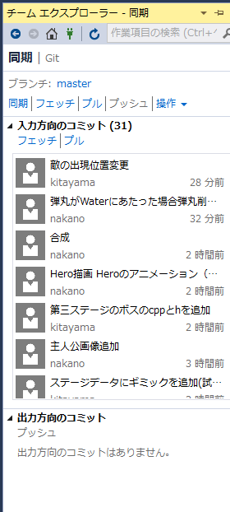
使い方
フォルダー名
5-1.ローカルリポジトリ更新 完
他者のコミットがあったら「プル」を押して
自身のローカルリポジトリを更新します。
これでローカルリポジトリの更新は完了しました。
お疲れさまでした。
▕▔╲┊┊┊┊┊┊┊┊┊╱▔▏ ┊╲┈╲╱▔▔▔▔▔╲╱┈╱┊ ┊┊╲┈╭╮┈┈┈╭╮┈╱┊┊ ┊┊╱┈╰╯┈▂┈╰╯┈╲┊┊ ┊┊▏╭╮▕━┻━▏╭╮▕┊┊ ┊┊╲╰╯┈╲▂╱┈╰╯╱

Slide 19
エラー解消一部
?-1.マージ
他者のコミットと自身のコミットが同じ場所だった場合
右の画像のようなエラーが出ると思います。
その場合早急に改善しなければなりません。
ですので、「競合」を押しましょう。
フォルダー名

Slide 20
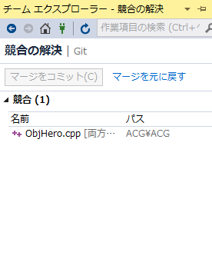
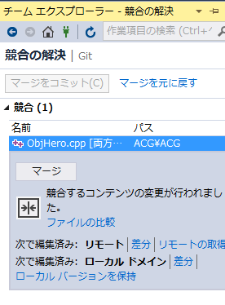
エラー解消一部
フォルダー名
?-2.マージ
そして、これを押すと
このような画面になって「マージ」をクリックしましょう。

Slide 21
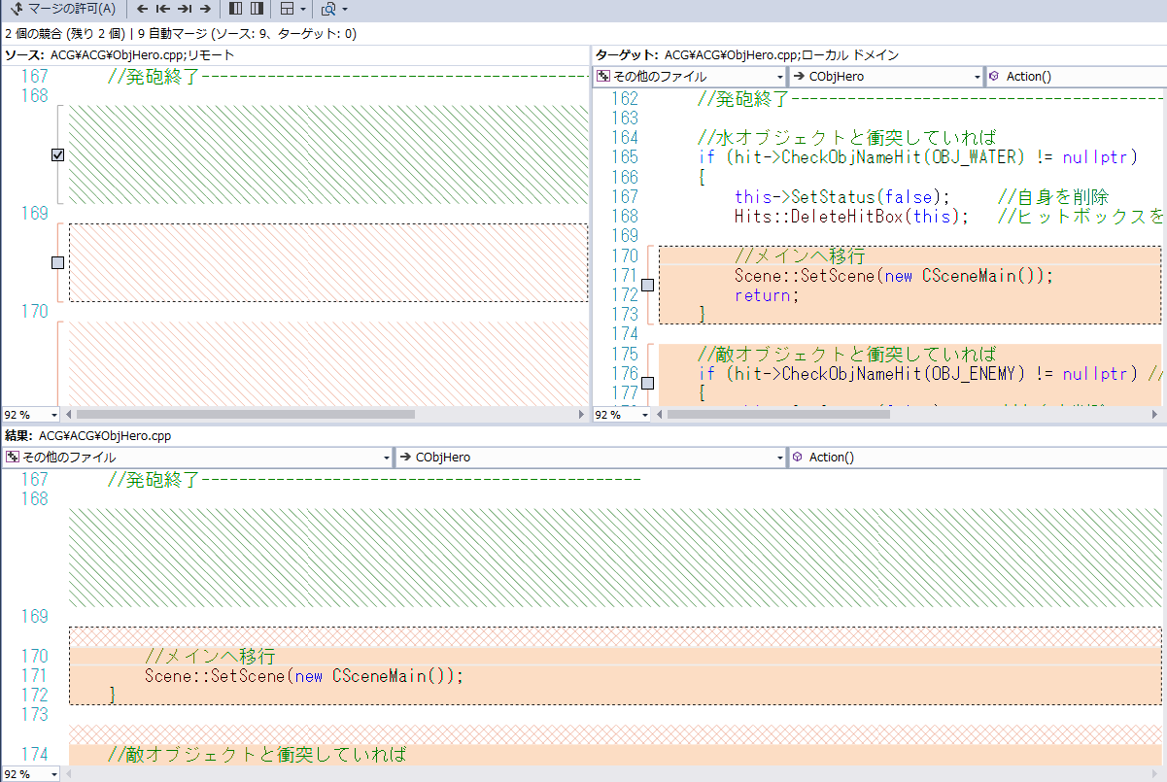
エラー解消一部
?-3.マージ
他者のコミットと
自身のコミットを
見比べながら
最終的なコミットを
決める。
他者のコミット
自身のコミット
リモートリポジトリに反映させるコミット

Slide 22

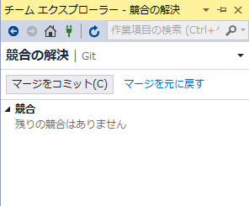
エラー解消一部
?-4.マージ 完
最終的なコミットを決めたら、左上にある「マージの許可」をクリック。
そして、チームエクスプローラーを開いて「マージをコミット」をクリック
して、コミット＆プッシュしたら完了です。

Slide 23
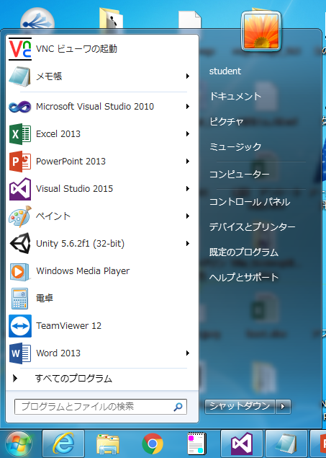
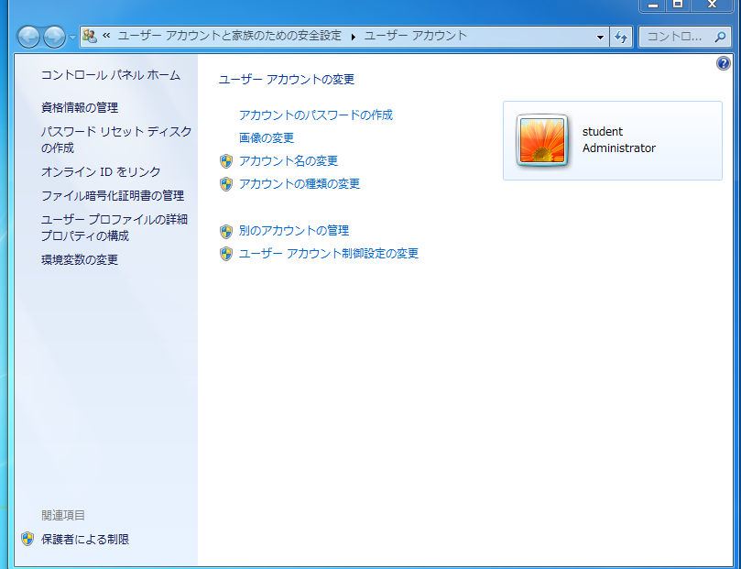
エラー解消一部
??-1.github.comに接続
これをクリック
そしてこれをクリック

Slide 24
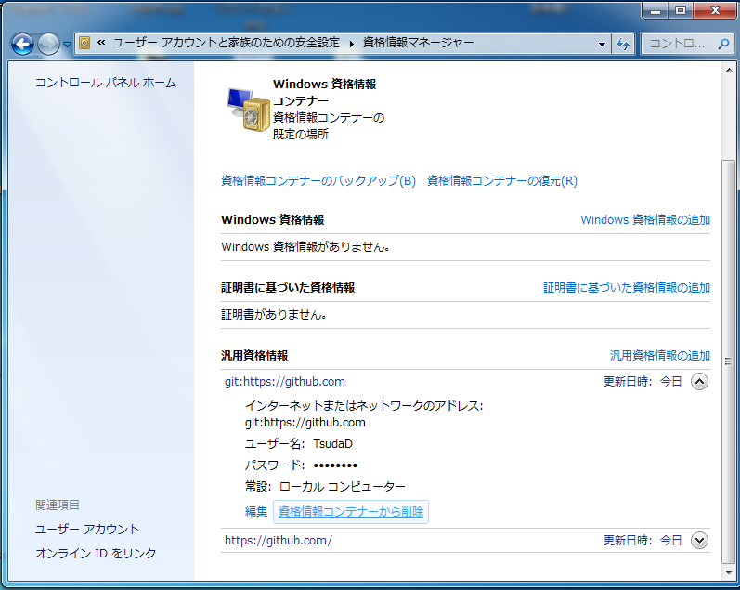
エラー解消一部
??-2.github.comに接続 完
汎用資格情報の
git::https://github.com と
https://github.com/ を
すべて消除してください
そしてプッシュしたらユー
ザー名とパスワードを聞か
れるので入力したらOKです。

